Slide 1
NCS능력단위평가 결과물제출
능력단위명 | 프로그래밍언어활용
성 명 | 이채윤
제출일자 | 2022-01-07
안양이젠아카데미컴퓨터학원

Slide 2
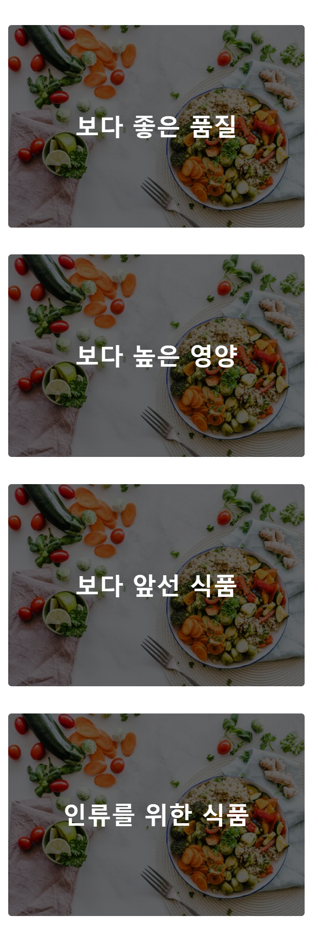
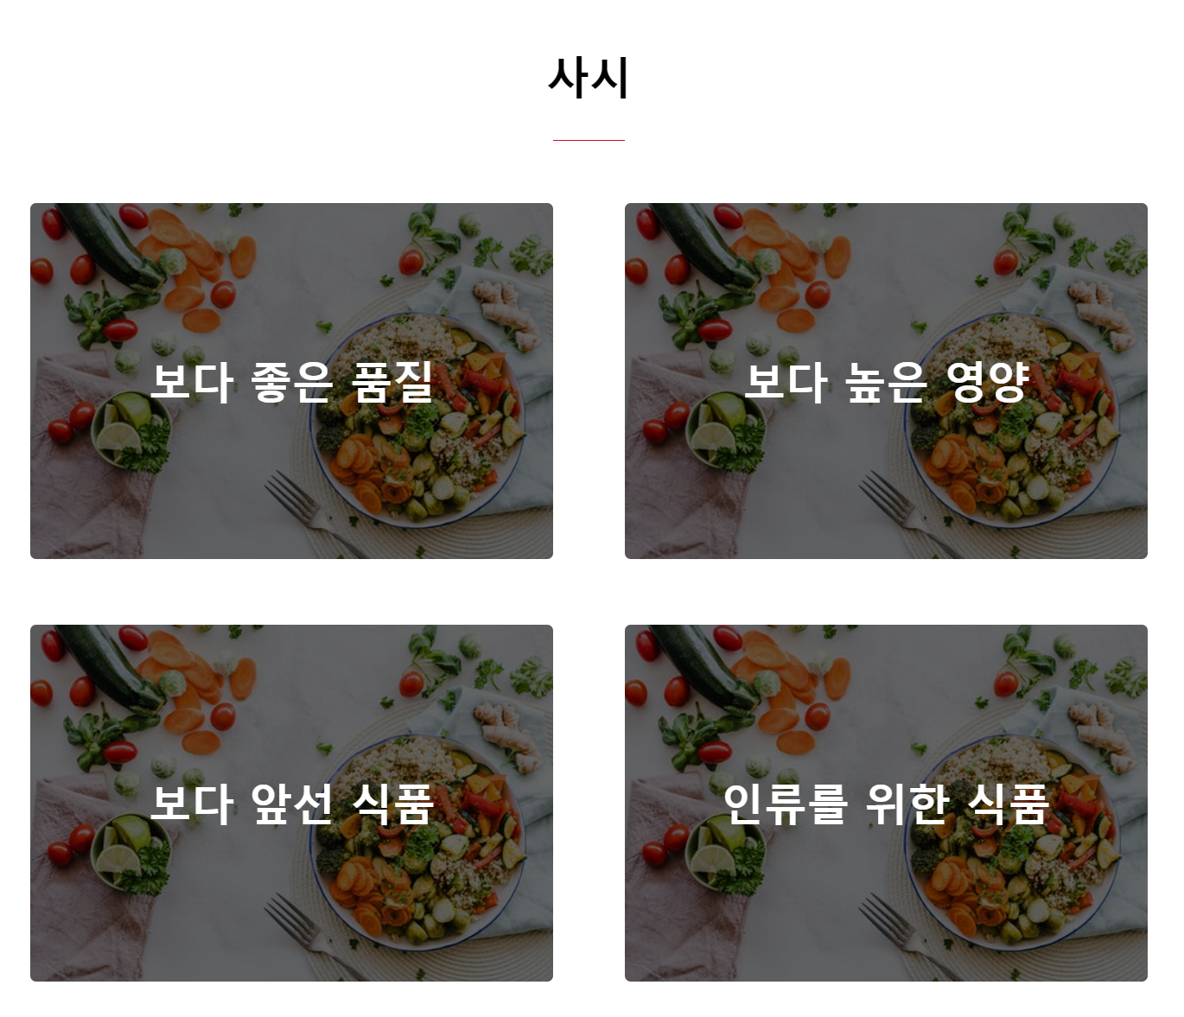
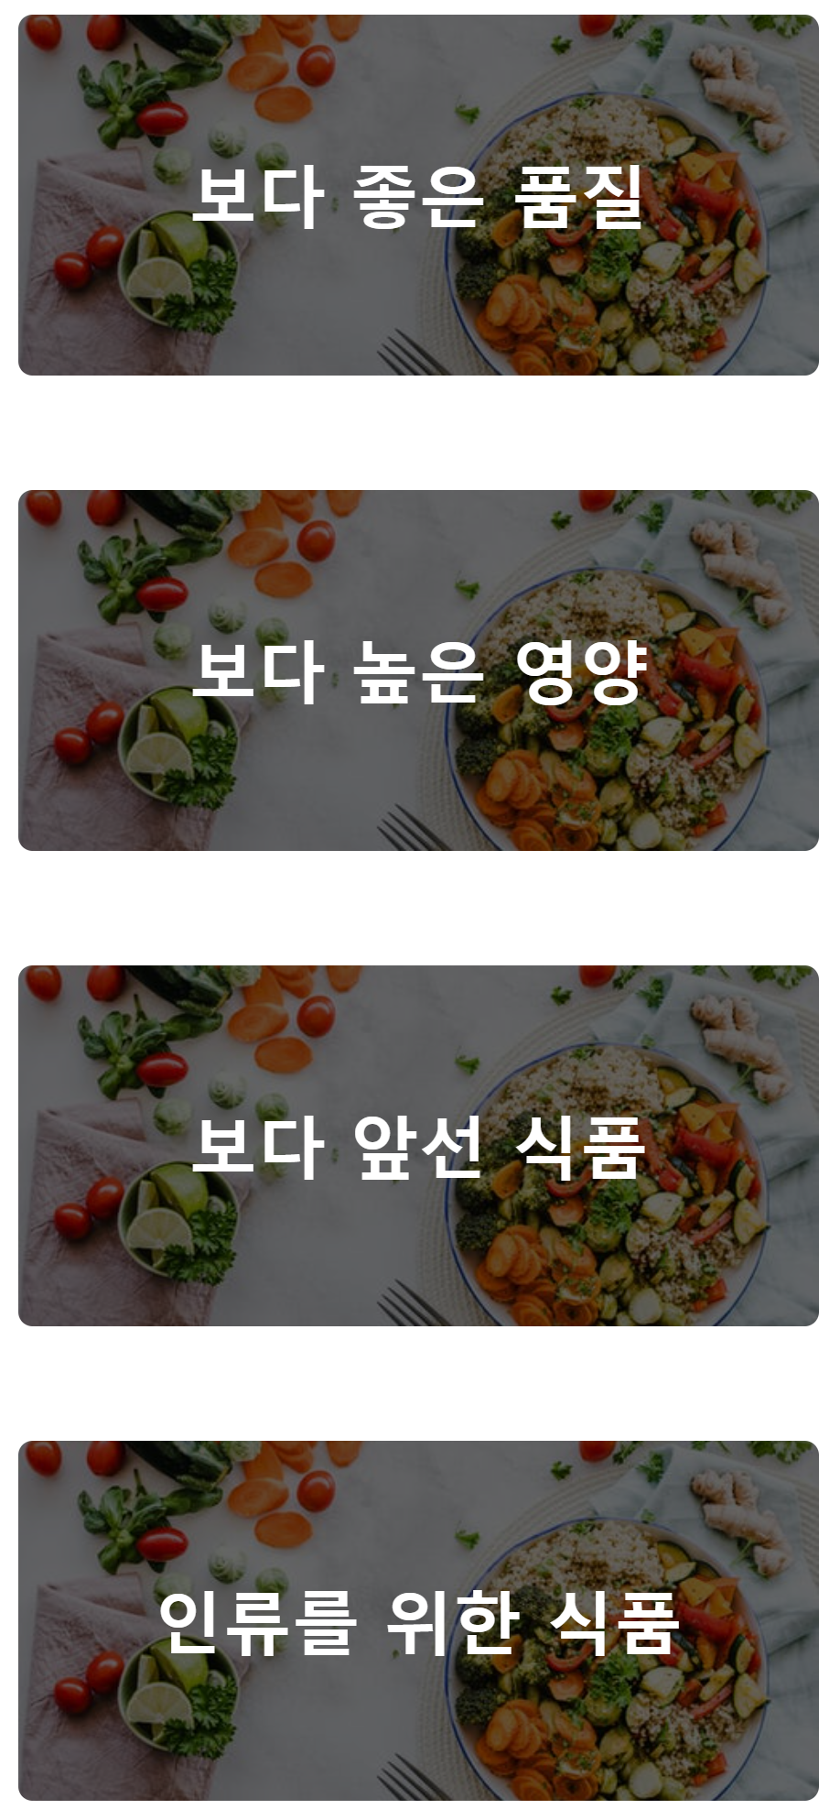
01. 제작페이지 이미지 및 기능설명
기능구현 페이지 명 : 기업이념
설명 : 오뚜기 기업 홈페이지 제작
Mobile, tablet : 마우스로 클릭하면 상세설명 나타남
Laptop, pc : 마우스를 올리면 상세설명 나타남
기능구현 이미지
tablet - 768px
laptop, pc - 1280px, 1440px
mobile - 320px

Slide 3
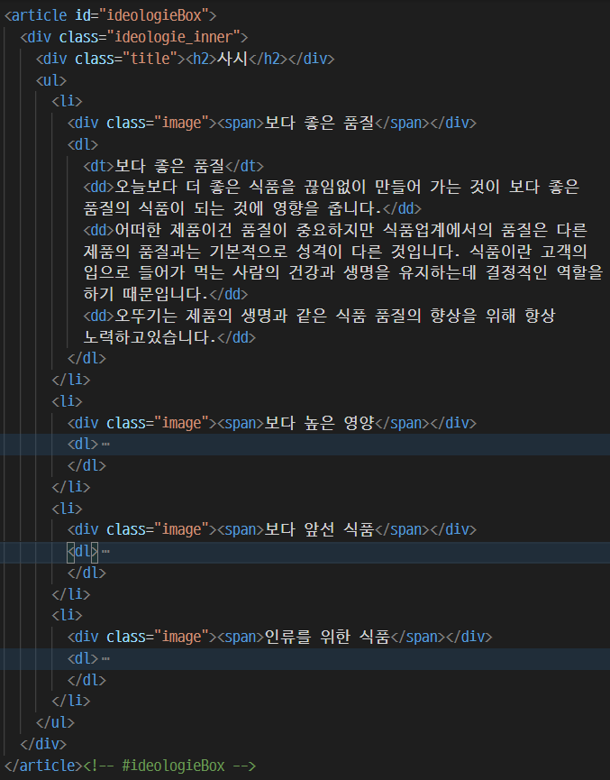
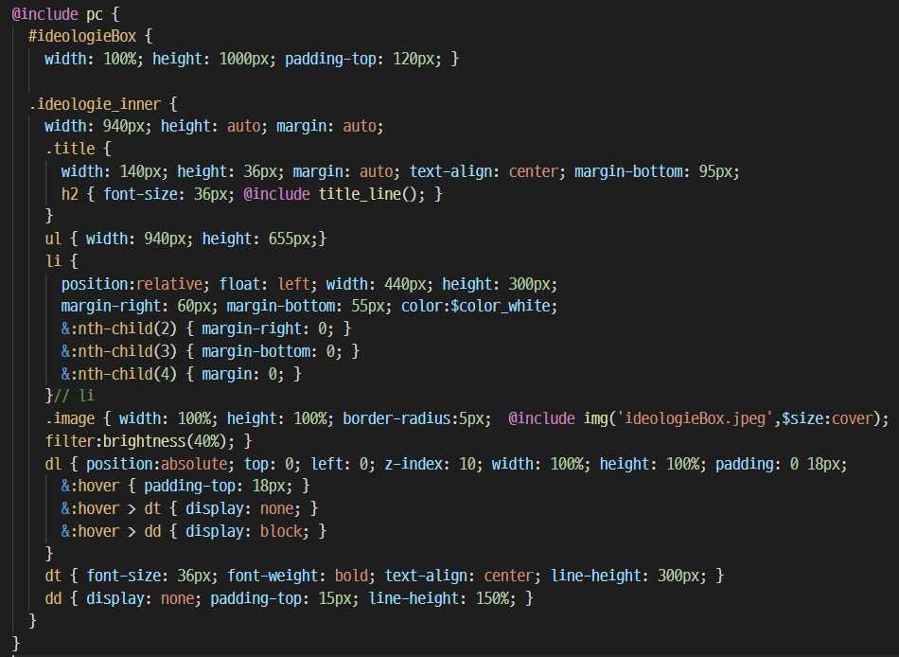
01. 제작페이지 이미지 및 기능설명

Slide 4
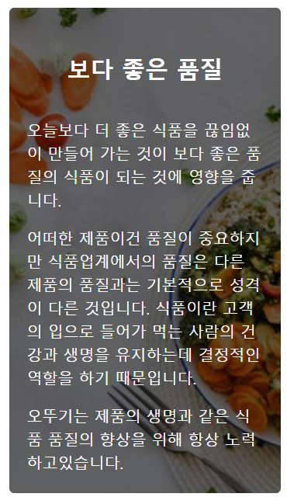
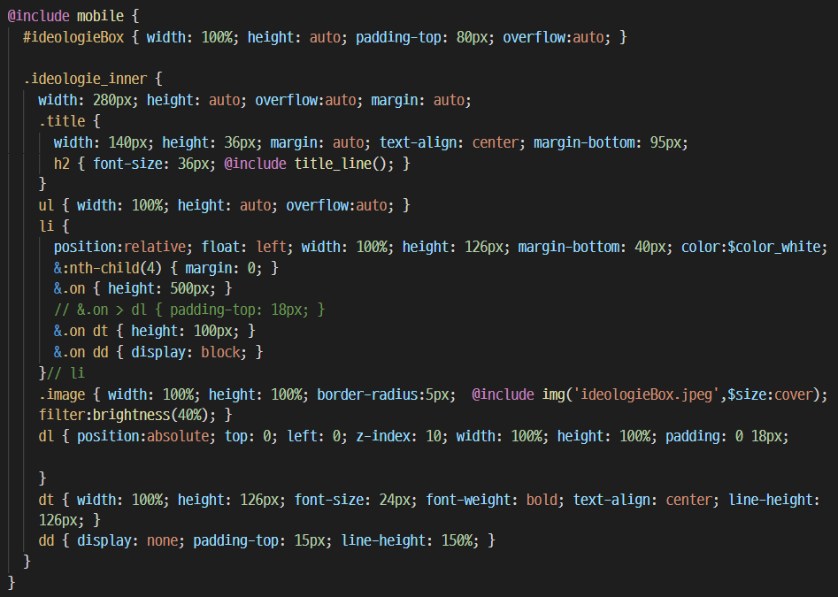
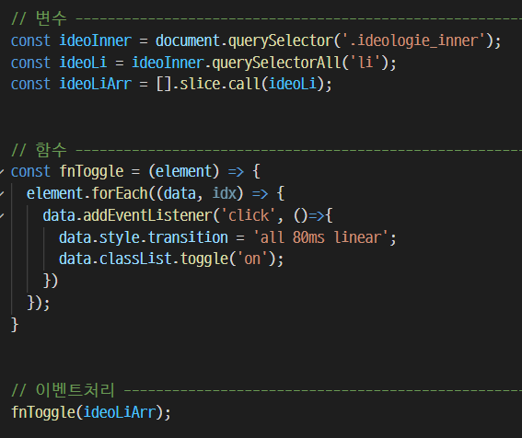
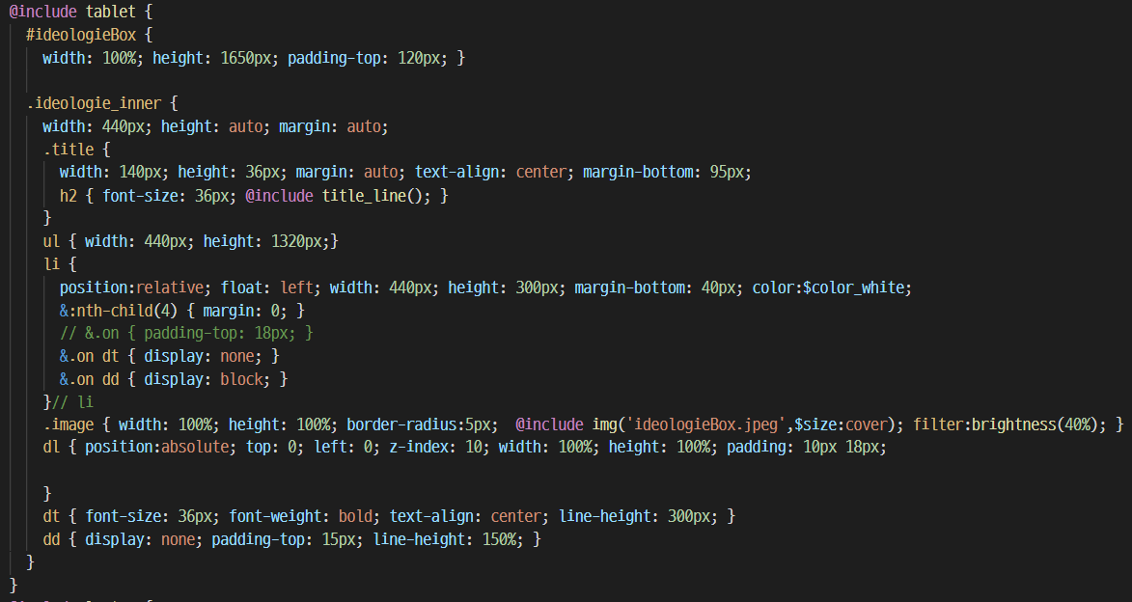
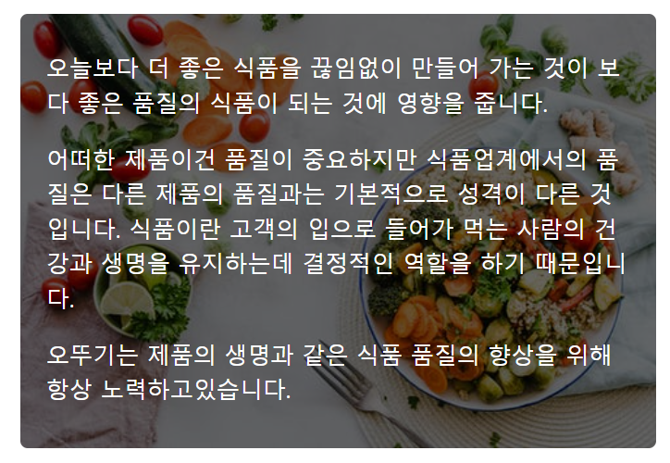
02. 기능구현 페이지 관련 코드

